Slide 1

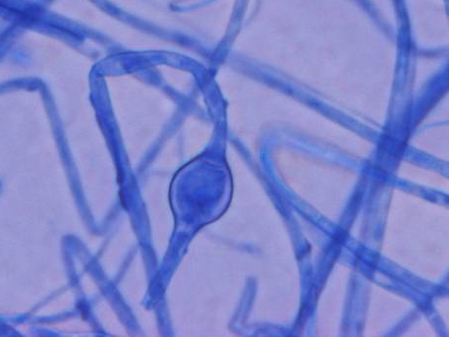

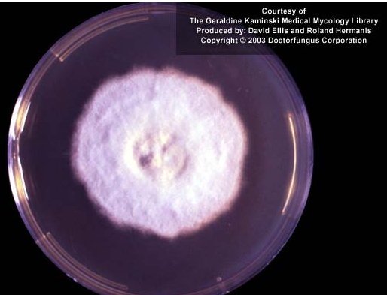

Microsporum audouinii
Macroscopie
A remplacer
Temps de pousse : 8 j (caractéristiques ~ 15 j)
Recto : colonies duveteuses à poudreuses, blanchâtres à grisâtres
Verso : beige à saumon
Hospices civils de Lyon©
Microscopie
Lyon©
Mycélium : parfois en raquette, chlamydospores intercalaires ou terminales, organes pectinés
Macroscopies : rares, en forme de bissac
Microconidies : nombreuses, pyriformes (chez certaines souches)

